Slide 1



ارائه نیازهای فناورانه صنعت برق
(شرکت توانیر)
راهکارهای مدیریت تقاضا
در
ساعات اوج مصرف (پیک‌سایی)

Slide 2




وجود کسری ظرفیت تولید
شرح مسئله
بالارفتن احتمال خاموشی و تبعات ناشی از آن
اضافه تقاضای برق در ساعت اوج مصرف در تابستان
کاهش قابلیت اطمینان شبکه برق
افزایش قیمت برق مصرفی

Slide 3
نیاز شماره 08
ترکیب مصرف در ساعات اوج بار
سهم بخش خانگی و تجاری در پیک بار بالای 50 درصد است

Slide 4
تبلیغات برای صرفه جویی در مصرف برق
راه‌حل موجود
01
احداث نیروگاه جدید
02
افزایش قیمت برق در ساعات بحرانی
برنامه های تشویق محور
04
03

Slide 5


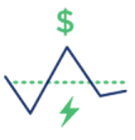


بهبود قابلیت اطمینان شبکه
راه حل مطلوب
اجرای برنامه‌های پاسخگویی بار
جلوگیری از جهش قیمت‌ها در ساعات پیک
تغییر الگوی مصرف برق
پایداری و افزایش ضریب بار شبکه برق

Slide 6








نیاز شماره 08

Slide 7


اولین طرح افزایش
مشارکت
خانگی و تجاری
در مدیریت بار
نیاز شماره 08
مشترکین
خانگی و تجاری
تجمیع کننده بار
شرکت های توزیع

Slide 8
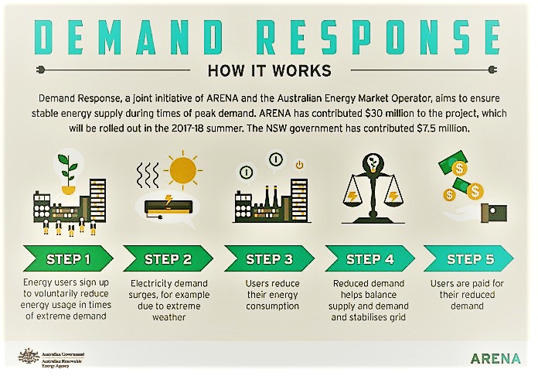
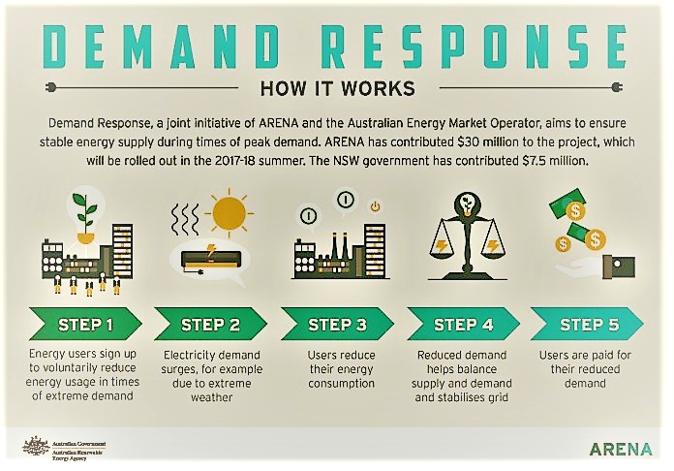
نیاز شماره 08
مشترکین خانگی و تجاری
افزایش مصرف در ساعات پیک
ورود راهکارهای پاسخگویی بار توسط تجمیع کننده
توازن عرضه و تقاضای برق

Slide 9
نیاز شماره 08
هدف: همکاری و مشارکت مشترکین خانگی و تجاری جهت کاهش مصرف در ساعات اوج
A
ضرورت اجرا: بیش از 50 درصد مصرف برق در زمان اوج بار به بخش خانگی و تجاری است
B
روش اجرا: روش های مختلف فرهنگی، اجتماعی ، فناورانه و ... متناسب با قوانین جمهوری اسلامی ایران
C
ویژگی های طرح
محدوده اجرا:
مکان: هر گستره جغرافیایی که بتوان میزان خالص انرژی تحویلی به آن را به صورت حداقل 15 یکبار محاسبه کرد
زمان: 12 تا 18 و 21 تا 23 از 15 خردادماه تا 15 شهریورماه
D
E
روش اندازه‌گیری و صحت سنجی: توسط تجهیزات اندازه گیری هوشمند و از طریق شرکت توزیع و در آینده نیز نهادی مستقل

Slide 10
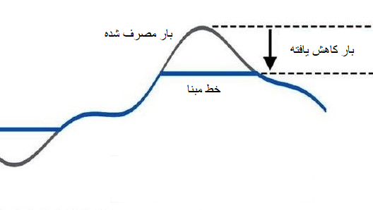
نیاز شماره 08
  بار مصرف‌شده- خط مبنا = بار کاهش‌یافته
  خط مبنا: میانگین 3 روزه از 3 روز کاری اخیر از روز رویداد پاسخ‌گویی بار

Slide 11



نیاز شماره 08
A
B
C
  پاداش تعهد به ازای هر کیلووات در هر ساعات 1000 ریال
  پاداش مشارکت به ازای هر کیلووات در هر ساعت 2000 ریال
پاداش مشارکت حداکثر تا سه برابر مقدار کاهش بار تعهدشده قابل پرداخت است

Slide 12

نیاز شماره 08

Slide 13
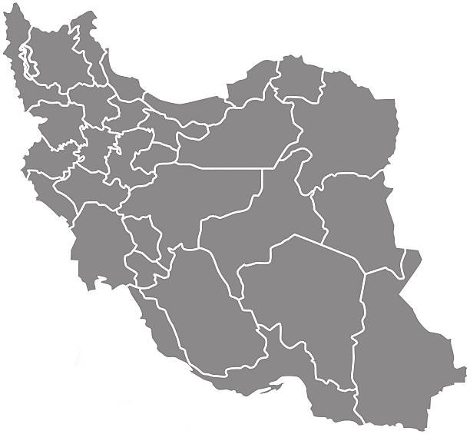



نیاز شماره 08
استفاده از اینفلوئنسرها و تبلیغات اینستاگرامی
OPTION
مشهد
فرهنگی و اجتماعی
INFOGRPIC
پویش مردمی 3 روز گرم، 2 ساعت با کودکان کار
کاهش 107 مگاوات ساعت در روز اول
کاهش 207 مگاوات ساعت در 3 روز

Slide 14



نیاز شماره 08
در ساعت پیک ظهر و ساعت پیک شب
هشدار خاموشی
آموزش الگوی مصرف
ثبت اطلاعات و ...
از طریق sms، Social Media، App به مغازه داران و زنان خانه دار
OPTION
INFOGRPIC
زاهدان
اپلیکیشن موبایلی و شبکه های اجتماعی
صرفه جویی 15 درصدی در ساعات اوج مصرف
اجرای سریع و مقرون به صرفه

Slide 15

نیاز شماره 08
SYM POWER
ایجاد ارتباط بین وسایل برقی منازل، کسب­وکارها و صنایع کوچک به سیستم برق به منظور فرآهم نمودن یک منبع درآمد برای دارندگان سیستم های سرمایشی و گرمایشی، دستگاه تهویه هوا، سیستم روشنایی

Slide 16

مزایا
عدم الزام به داشتن سابقه یا تأییدیه در حوزه برق و انرژی
آزادی در انتخاب راهکار
توسعه کسب و کار تجمیع کننده

Slide 17

محدودیت
اطلاعاتی
و
حقوقی
فنی و فناورانه

Slide 18
نتایج مورد انتظار
کاهش میزان مصرف مشترکین
در
ساعات اوج بار

Slide 19
خلق ارزش
ارزش گذاری انرژی مصرف شده در قالب بازار رقابتی
A
B
ایجاد فرصت برای ایفای نقش بازیگران جدید در صنعت برق
خلق ثروت، ایجاد اثرات ماندگار در فرهنگ، ایجاد کسب و کارهای جدید
C

Slide 20


چشم انداز طرح
ایجاد نظام صلاحیت حرفه ای تجمیع کننده‌ها
ایجاد بازار نگاوات
ایجاد سازوکار بازار تبادل پاسخگویی بار

Slide 21




www.boomerangtt.com
boomerangtt
boomerangtt
با تشکر
02188398543 - 02188398563

